Slide 1


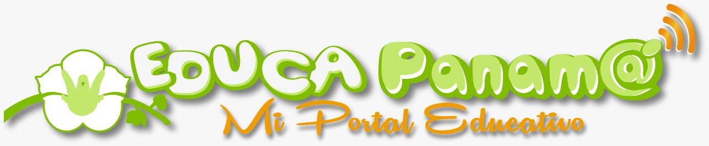
PORTAL EDUCA PANAMÁ
Facultad de informática electrónica y comunicación
Tema: Lenguajes de programación con tecnología MVC en el desarrollo de aplicaciones web
Autor: Crisfor GUDIEL
Lic. En informática aplicada

Slide 2
INTRODUCCIÓN
MVC era inicialmente un patrón arquitectural, un modelo o guía que expresa cómo organizar y estructurar los componentes de un sistema software, sus responsabilidades y las relaciones existentes entre cada uno de ellos.
Su nombre, MVC, parte de las iniciales de Modelo-Vista-Controlador (Model-View-Controller, en inglés), que son las capas o grupos de componentes en los que organizaremos nuestras aplicaciones bajo este paradigma.

Slide 3
Historia
Descrito por primera vez en 1979 para Smalltalk
Utilizado en múltiples frameworks:
Java Swing
Java Enterprise Edition (J2EE)
XForms (Formato XML estándar del W3C para la especificación de un modelo de proceso de datos XML e interfaces de usuario como formularios web)
GTK+ (escrito en C, toolkit creado por Gnome para construir aplicaciones gráficas, inicialmente para el sistema X Windows)
ASP.NET MVC Framework (Microsoft)
Google Web Toolkit (GWT, para crear aplicaciones Ajax con Java)
Apache Struts (frameworks para aplicaciones web J2EE)
Ruby on Rails (frameworks para aplicaciones web con Ruby)

Slide 4
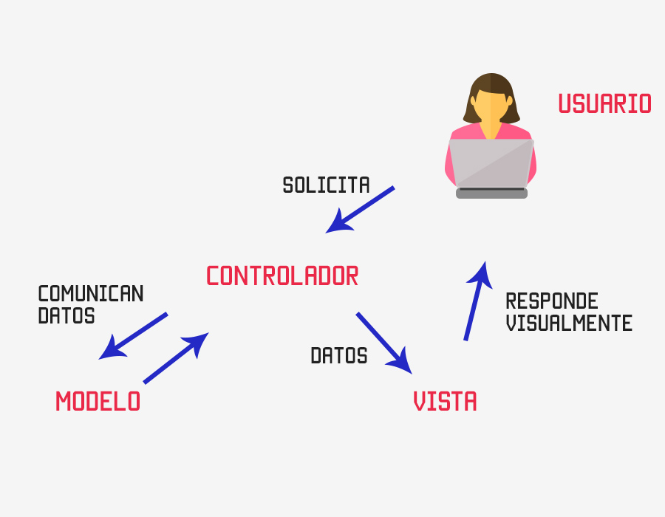
Tecnología MVC
La rama de la ingeniería del software se preocupa por crear procesos que aseguren calidad en los programas que se realizan y esa calidad atiende a diversos parámetros que son deseables para todo desarrollo, como la estructuración de los programas o reutilización del código, lo que debe influir positivamente en la facilidad de desarrollo y el mantenimiento.
Los ingenieros del software se dedican a estudiar de qué manera se pueden mejorar los procesos de creación de software y una de las soluciones a las que han llegado es la arquitectura basada en capas que separan el código en función de sus responsabilidades o conceptos. Por tanto, cuando estudiamos MVC lo primero que tenemos que saber es que está ahí para ayudarnos a crear aplicaciones con mayor calidad.
MVC es una propuesta de diseño de software utilizada para implementar sistemas donde se requiere el uso de interfaces de usuario. Surge de la necesidad de crear software más robusto con un ciclo de vida más adecuado, donde se potencie la facilidad de mantenimiento, reutilización del código y la separación de conceptos.

Slide 5
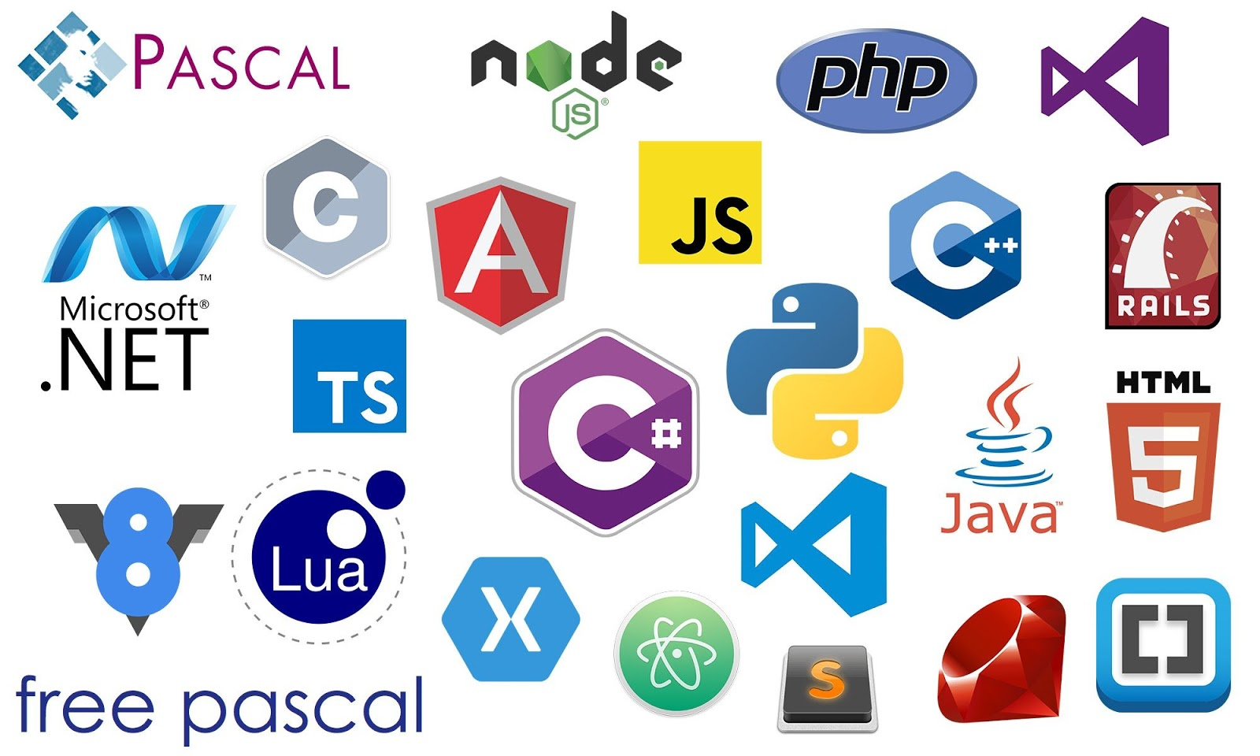
Por tanto, teniendo en cuenta su antigüedad, es obvio que ni siquiera fue ideado expresamente para sistemas web aunque ahora se use mucho en ellas. Existen implementaciones para todo tipo de sistemas (escritorio, clientes y servidores web, servicios web, Single Page Applications o SPA, etc.) y lenguajes (Smalltalk, Java, Ruby, C++, Python, PHP, JavaScript, NodeJS, etc.).

Slide 6
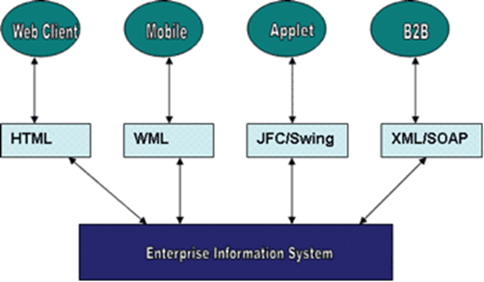
El patrón MVC consiste en separar las diferentes responsabilidades en una aplicación, en elementos de tres tipos:
Modelos que contengan el estado (datos) y los mecanismos para alterarlo.
Vistas que desplieguen información o la comuniquen a otros sistemas.
Controles que administren los eventos que afectan a los modelos y escojan las vistas adecuadas para desplegar los resultados.
El MVC es muy útil cuando tenemos componentes o subsistemas con una o más de las siguientes características:
Requiere desplegar su información en diferentes tipos de clientes. La figura muestra un ejemplo de un sistema que requiere proveer información a través de clientes web, móviles, applets y web services
Tiene múltiples comportamientos debido a distintos usos que se puedan dar a la lógica de negocios.
Se requiere readaptar o reutilizar bajo distintas circunstancias con un mínimo de trabajo adicional

Slide 7
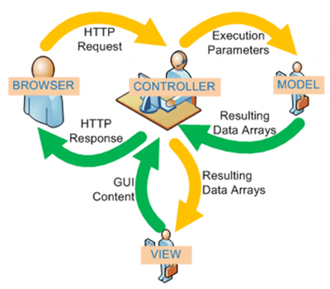
Uso en aplicaciones web
Aunque originalmente MVC fue desarrollado para aplicaciones de escritorio, ha sido ampliamente adaptado como arquitectura para diseñar e implementar aplicaciones web en los principales lenguajes de programación. Se han desarrollado multitud de frameworks, comerciales y no comerciales, que implementan este patrón (ver apartado siguiente "Frameworks MVC"); estos frameworks se diferencian básicamente en la interpretación de como las funciones MVC se dividen entre cliente y servidor.13
Los primeros frameworks MVC para desarrollo web planteaban un enfoque de cliente ligero en el que casi todas las funciones, tanto de la vista, el modelo y el controlador recaían en el servidor. En este enfoque, el cliente manda la petición de cualquier hiperenlace o formulario al controlador y después recibe de la vista una página completa y actualizada (u otro documento); tanto el modelo como el controlador (y buena parte de la vista) están completamente alojados en el servidor. Como las tecnologías web han madurado, ahora existen frameworks como JavaScriptMVC, Backbone o jQuery14 que permiten que ciertos componentes MVC se ejecuten parcial o totalmente en el cliente (véase AJAX).

Slide 8
Ventajas y desventajas:
El patrón MVC proporciona una forma excelente de hacer que un elemento sea flexible y adaptable a distintas situaciones. Esta flexibilidad puede ser aprovechada ya sea de manera estática o dinámica. Estática cuando se agregan nuevas clases de vistas o controladores, y dinámica cuando los objetos de vista o controlador se escogen en tiempo de ejecución.
Usualmente, el mayor desafío del MVC consiste en determinar la base; es decir, definir interfaces adecuadas para que interactúen modelo, vistas y controlador. A menudo, como en la mayor parte del software, un elemento MVC se desarrolla para satisfacer un conjunto específico de necesidades. Es por esto que se necesita visión y un análisis cuidadoso para implementar el elemento de forma que no se impongan restricciones específicas a una aplicación sobre él.

Slide 9
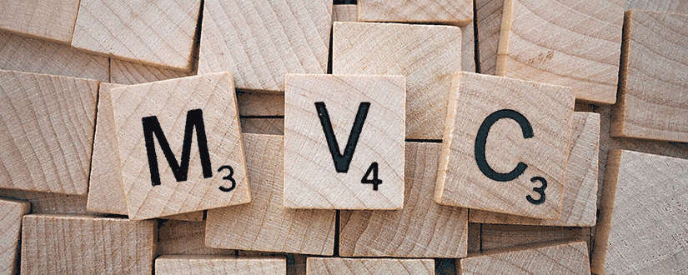
Definición de las capas principales del patrón (MVC) Modelo-Vista-Controlador:
Modelo: Representa las reglas de negocio de nuestra aplicación. Se encarga de mantener la persistencia de los datos, guardando o recuperando la información independiente de medio utilizado (ficheros XML, bases de datos, etc.…).
Si nuestra aplicación forma parte de un sistema distribuido, es decir, consume servicios prestados por otros sistemas, en el Modelo encontraremos las clases de transferencia de datos (DTO, Data Transfer Objects) que nos permitirán intercambiar información con ellos.
Asimismo, encontraremos la lógica de negocio de la aplicación, es decir, la implementación de las reglas, acciones y restricciones que nos permiten gestionar las entidades del dominio. Será por tanto el responsable de que el sistema se encuentre siempre en un estado consistente e íntegro.

Slide 10
Vista: representa los componentes que muestran la interfaz de la aplicación, mostrando la información obtenida a partir del modelo, de manera que el usuario pueda visualizarla. Básicamente las vistas contienen el código de presentación que se va a enviar al navegador.
Por ejemplo, si un usuario está consultando una factura a través de una aplicación web, la Vista se encargará de representar visualmente el estado actual de la misma en forma de página visualizable en su navegador. Si en un contexto B2B el cliente de nuestro sistema es a su vez otro sistema, la vista podría ser un archivo XML con la información solicitada. En ambos casos se trataría de la misma factura, es decir, la misma entidad del Modelo, pero su representación es distinta en función de los requisitos.
Controlador: representa los componentes que se encargan de la interacción del usuario, actuando de intermediario entre el usuario, el modelo y la vista. El controlador recoge las peticiones del usuario, interacciona con el modelo y finalmente selecciona que vista es la adecuada para mostrar los datos en cuestión.

Slide 11
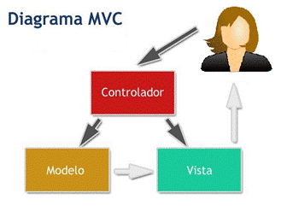
En esta imagen hemos representado con flechas los modos de colaboración entre los distintos elementos que formarían una aplicación MVC, junto con el usuario. Como se puede ver, los controladores, con su lógica de negocio, hacen de puente entre los modelos y las vistas. Pero además en algunos casos los modelos pueden enviar datos a las vistas. Veamos paso a paso cómo sería el flujo de trabajo característico en un esquema MVC.
El usuario realiza una solicitud a nuestro sitio web. Generalmente estará desencadenada por acceder a una página de nuestro sitio. Esa solicitud le llega al controlador.
El controlador comunica tanto con modelos como con vistas. A los modelos les solicita datos o les manda realizar actualizaciones de los datos. A las vistas les solicita la salida correspondiente, una vez se hayan realizado las operaciones pertinentes según la lógica del negocio.
Para producir la salida, en ocasiones las vistas pueden solicitar más información a los modelos. En ocasiones, el controlador será el responsable de solicitar todos los datos a los modelos y de enviarlos a las vistas, haciendo de puente entre unos y otros. Sería corriente tanto una cosa como la otra, todo depende de nuestra implementación; por eso esa flecha la hemos coloreado de otro color.
Las vistas envían al usuario la salida. Aunque en ocasiones esa salida puede ir de vuelta al controlador y sería éste el que hace el envío al cliente, por eso he puesto la flecha en otro color.

Slide 12
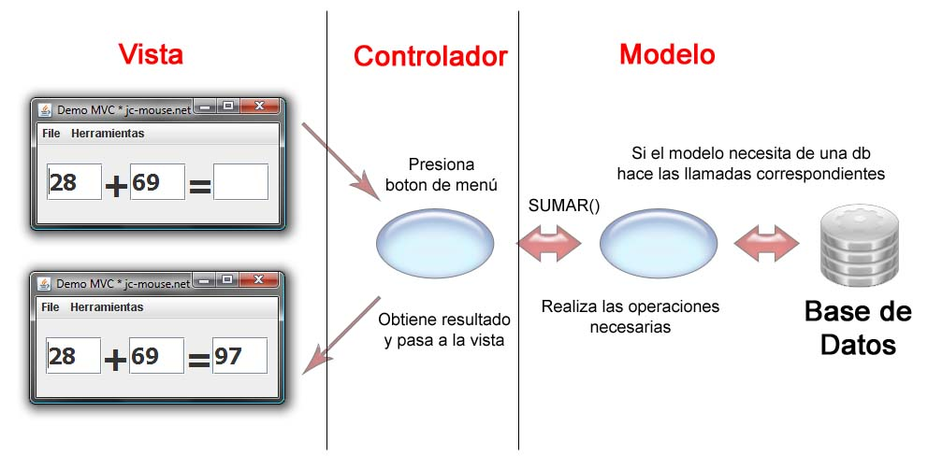
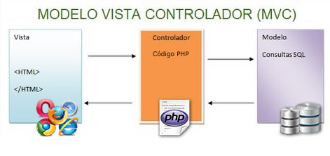
Ejemplos de MvC

Slide 13
Conclusiones
En conclusión la tecnología MVC se a convertido de gran importancia para la mayoría de lenguajes de programación utilizados actualmente.
El patrón modelo vista controlador (MVC) ha facilitado la creación de aplicaciones Web escalables y flexibles desde los orígenes de las mismas, sin embargo, la adaptación de este patrón depende de las tecnologías utilizadas.
El patrón MVC se adapta muy fácilmente a la arquitectura Cliente-Servidor, sin importar la tecnología que se use en el desarrollo de las aplicaciones.
Sin embargo, es necesario mantener una disciplina estricta que impida la propagación de incoherencias que destruyan el patrón y no se logren los cometidos del mismo.

Slide 14
Infografía
https://es.qwe.wiki/wiki/Model%E2%80%93view%E2%80%93controller
https://desarrolloweb.com/articulos/que-es-mvc.html
https://www.campusmvp.es/recursos/post/que-es-el-patron-mvc-en-programacion-y-por-que-es-util.aspx
https://es.wikipedia.org/wiki/Modelo%E2%80%93vista%E2%80%93controlador
https://lh3.googleusercontent.com/-L0QyghbUN60/YGvd3HV8NbI/AAAAAAAAJgo/al-Ub-0kcpASOxhEGCLt4QXYWHoV7QqVACLcBGAsYHQ/s1600/1617681878182347-0.png
https://www.campusmvp.es/recursos/image.axd?picture=/2019/4T/mvc-scrabble.jpg
http://www.sg.com.mx/images/stories/200502/fundamentos_2.gif
https://itsoftware.com.co/content/modelo-vista-controlador-mvc-sirve/
https://codigofacilito.com/articulos/mvc-model-view-controller-explicado
https://www.solvetic.com/uploads/monthly_03_2015/tutorials-1-0-37786000-1425295631.jpg
http://2.bp.blogspot.com/-nRAfvS4Ie1I/TvjMkZvMTNI/AAAAAAAADGA/UWXsE6Ruc3w/s1600/mvc+java+netbeans.jpg
https://si.ua.es/es/documentacion/asp-net-mvc-3/imagenes/introduccion/flujo-mvc.png

